Slide 1
קורס Java מתקדם אירועים
קרן כליף

Slide 2
ביחידה זו נלמד:
]מודל 3 השכבות בדגש על הפרדה בין BL ל- UI]
UI – user interface (in our task: consol, gui+fx, web)
BL – buissness logic
DAL – data access layer
מהו אירוע (event)
שימוש באירועים
השימוש ב- Observer וב- Observable
שימוש באירועים על-מנת לתקשר בין panel'ים שונים
Notes:
UI – user interface (in our task: consol, gui+fx, web)
BL – buissness logic
DAL – data access layer

Slide 3
דוגמא להפרדה בין ה- BL ל- GUI
הדוגמא ב- package שנקרא blseperation
ניהול אוסף החברים במחלקה MyFriends ועדכון הנתונים דרך ה- GUI
המושג BL (Bussiness Logic) מייצג את המידע שבמערכת
נשים לב שכל הפעולות שקשורות לניהול החברים יבוצעו ב- BL ורק יוצגו ב- GUI
למשל, ההחלטה האם ניתן להוסיף חבר נוסף תתבצע ב- BL ולא ב- GUI

Slide 4
שימוש באירועים ב- BL
עד היום, אם אוביקט רצה לדעת אם קרה משהו שמעניין אותו, הוא היה צריך ליזום הפעלה של שיטה
אירוע הוא דרך להודיע לאובייקט שקרה משהו שמעניין אותו
אנחנו מכירים אירועים מהשימוש ב- GUI בו מופעלת שיטה כאשר התקיים איזשהו תנאי:
למשל לחיצה על כפתור
המחלקה ביקשה שיודיעו לה כאשר קורה האירוע לחיצת כפתור
עם קבלת ההודעה מופעלת השיטה המטפלת באירוע במחלקה
כלומר, לא המחלקה יוזמת את הפעלת השיטה, אלא קיום האירוע יוזם את הפעלת השיטה

Slide 5
דוגמא
לקוח רוצה לקבל התראה על מבצעים בחנות
אינו רוצה ליזום פניה לחנות כל פעם כדי לבדוק האם יש מבצע
הלקוח רוצה לקבל הודעה מהחנות כאשר יש מבצע

Slide 6

דוגמא: חלק 1 – הגדרת הממשק
בממשק יש מתודה שתופעל כאשר "המשהו המעניין" יקרה.
את ממשק זה יממשו כל המחלקות שירצו לקבל את ההודעה.

Slide 7
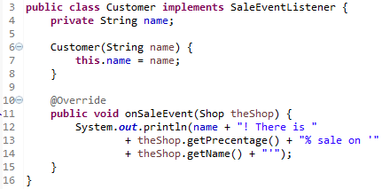
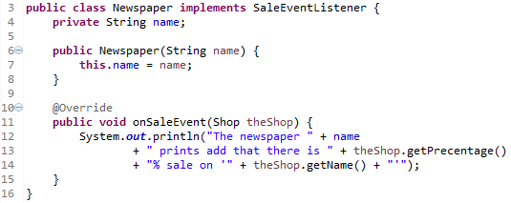
דוגמא: חלק 2 – מחלקות המממשות את הממשק

Slide 8
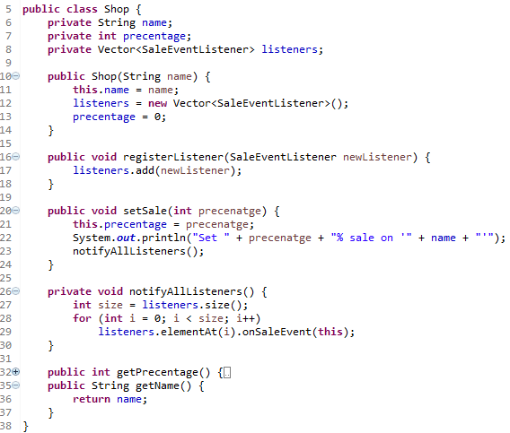

דוגמא: חלק 3 – המחלקה היוזמת אירוע
מכילה את אוסף המאזינים
הפעלת האירוע אצל כל המאזינים

Slide 9
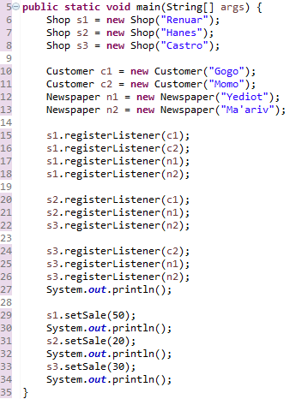
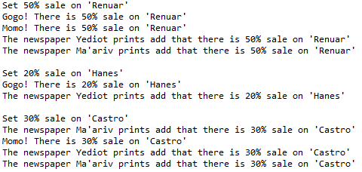
דוגמא: חלק 4 – ה- main
כלומר, ניתן לרשום כמה listeners שונים לאירוע, כאשר כל אחד יבצע פעולה אחרת

Slide 10
מנגנון שימוש באירועים
המנגנון כולל 3 חלקים:
ממשק שיש לממש כאשר רוצים להקשיב לאירוע מסויים, כלומר לקבל הודעה כאשר האירוע קורה
הגדרת מחלקה שתיזום את האירוע:
תכיל אוסף של אובייקטים המממשים את הממשק מסעיף 1
תממש שיטה המוסיפה אובייקטים לאוסף
כאשר האירוע קורה תפעיל את השיטה שבממשק על כל איבר באוסף
מחלקה מנהלת שתכיל את האובייקט שיוזם אירועים, תרשום אליו מאזינים ותפעיל שיטה שתגרור את האירוע.

Slide 11
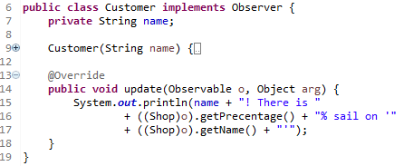
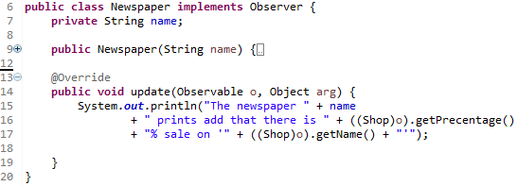
שימוש ב- Observer וב- Observable
הפרמטר השני הוא להעברת מידע נוסף במקרה הצורך, למשל בחירה בין פעולות שונות לביצוע

Slide 12
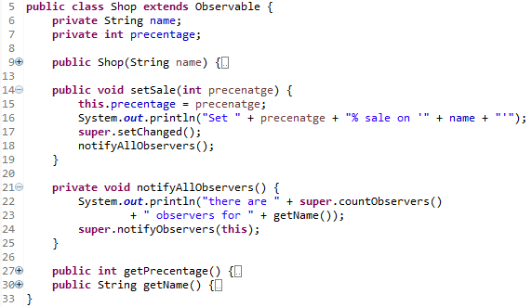
שימוש ב- Observer וב- Observable (2)
סימון שיש שינוי באובייקט, אחרת notifyObservers לא תעבוד
הודעה לכל ה- Observers

Slide 13
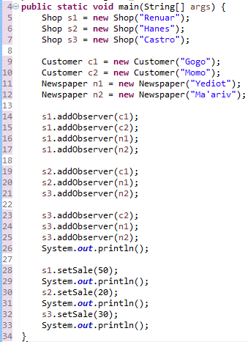
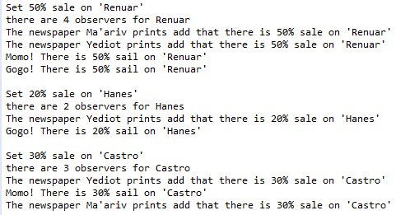
שימוש ב- Observer וב- Observable (3)
רישום Observer ל- Observable

Slide 14
דוגמא להפרדה בין ה- BL ל- GUI באמצעות אירועים
הדוגמא ב- package שנקרא blseperation_with_events
בדוגמה זו הפאנלים נמצאים במחלקות שונות ומתקשרות דרך ה- BL באמצעות אירועים
שלבי המימוש:
נייצר את הממשק (במחלקה נפרדת)
בצד שמאזינים לו (לרוב, המחלקה המנהלת ב- BL):
נייצר וקטור של הממשק (ולא לשכוח לעשות לו new!)
נכתוב מתודה שמוסיפה מאזין לוקטור זה (registerListener)
הפעלת מתודהת הממשק כאשר רוצים להודיע ש"משהו מעניין קרה"
בצד המאזין:
מימוש הממשק
רישום להאזנה

Slide 15
ביחידה זו למדנו:
]מודל 3 השכבות: הפרדה בין BL ל- UI]
מהו אירוע (event)
שימוש באירועים
השימוש ב- Observer וב- Observable
שימוש באירועים על-מנת לתקשר בין panel'ים שונים

